Slide 1
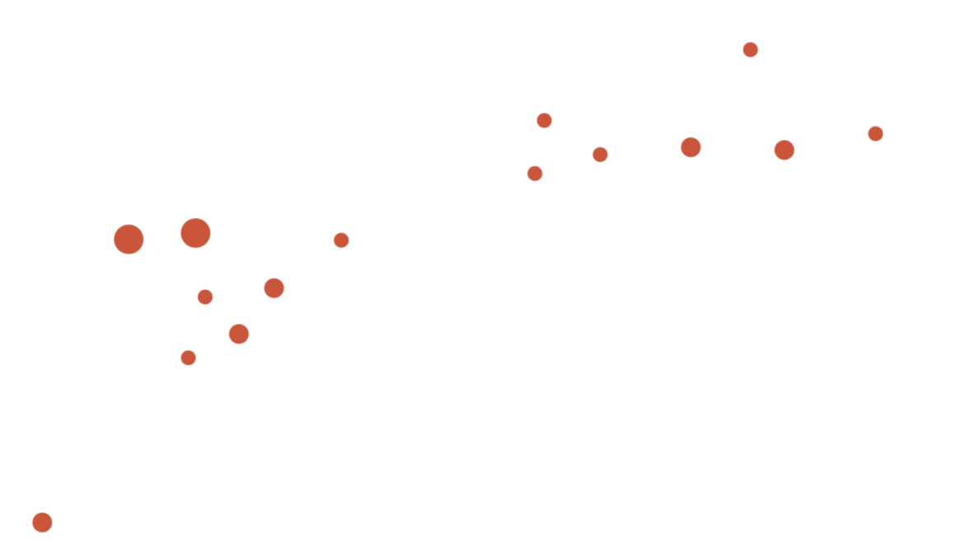
11. 一鳴驚人
(西漢) 司馬遷

Slide 2
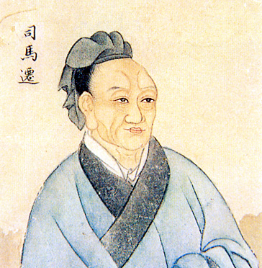
司馬遷
司馬遷，字子長
是中國西漢時期著名的史學家和文學家
被後世尊稱爲史遷，又因曾任太史令，故自稱太史公。
司馬遷出生於史官世家
自幼好學，年輕時曾四處
遊歷，考察各地的風俗和
採集民間傳說。
立志繼承父親的遺願潛心修史。

Slide 3
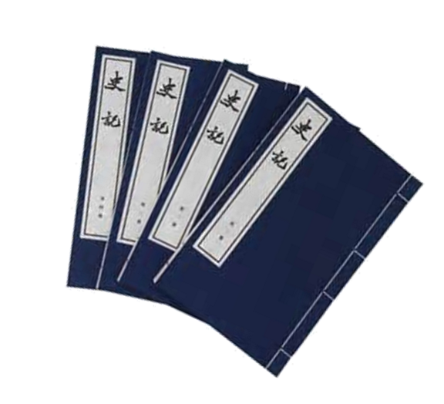
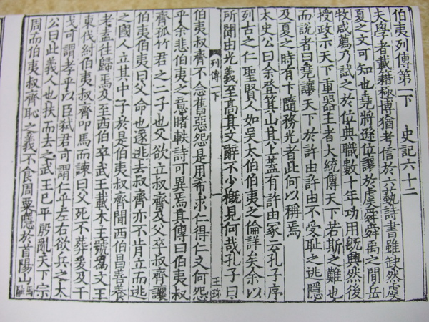
《史記》
《史記》被公認為
是中國史書的典範。
記載了自上古傳說中的黃帝時代，到漢武帝年間的歷史。
本文「一鳴驚人」記載於《史記‧滑稽列傳》。

Slide 4
課文字詞—讀一讀
淫(吟) 沉湎(免)
卿(輕)大夫 荒(方)亂
諸候 ….旦(誕)暮(冒)
諫(間) …. . 蜚(飛)
乃(奶) 縣(願)令
誅(豬) 髡(坤)
鳴
我會寫： 一鳴驚人 侵 危亡 莫 皆

Slide 5
你知道「一鳴驚人」這個成語的意思嗎？
成語故事影片︰https://www.youtube.com/watch?v=0AxG5nOPJuk
「一鳴驚人」：比喻平時默默無聞，一旦有機會施展，必會有令人驚訝的表現。
想一想，說一說：
你身邊曾有「一鳴驚人」的故事例子嗎？

Slide 6
擇要課文內容大意
自由朗讀課文
齊威王當國君的時候。
時間：
人物：
地點：
事件：
要求：
將不會讀的字圈起來。
思考：齊威王在聽淳于髡規勸前後的變化，
看看他能否做到「一鳴驚人」?
齊威王、淳于髡。
皇宮。
淳于髡用隱語規勸齊威王。

Slide 7
這是一篇甚麼體裁的文章？
這是一篇成語故事，但以古文的形式呈現，全文只用了約一百六十字，便完整地交代了事情的起因、經過和結果，也反映了當中主要人物的個性。

Slide 8
學習古文的方法
借注釋
借助工具書
單音節字轉雙音節詞
聯繫上下文解讀意思
多讀

Slide 9
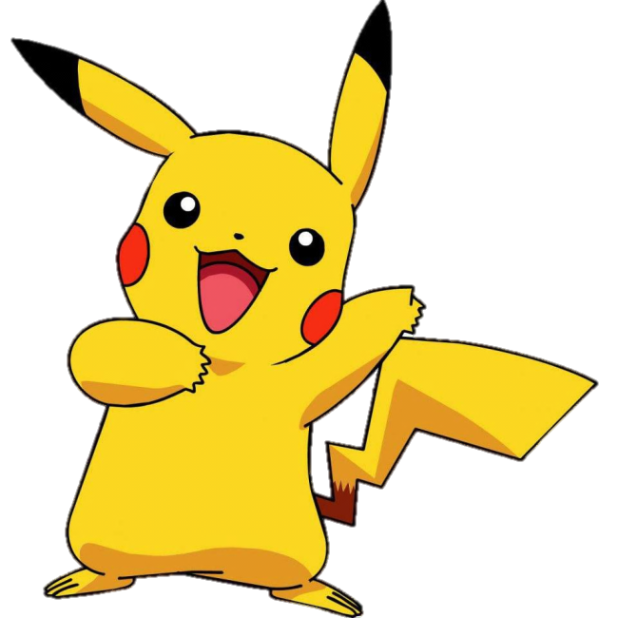
把古文翻譯成白話文
一起嘗試運用方法把古文翻譯成白話文吧!
一讀：將要翻譯的句子讀一遍。
二圈：圈出不會翻譯的字，然後借助學
習古文的方法將它翻譯出來。

Slide 10
齊威王之時，喜隱，好為淫樂長夜之飲。
你認為喜字的意思是：❶喜悅 ❷喜歡
書P.52-單音節詞
第一段
語譯：
齊威王當國君的時候，喜歡聽一些拐彎抹角、近似謎語之類的話，他無節制地一天到晚飲酒。

Slide 11
沉湎不治，委政卿大夫。百官荒亂，諸侯並侵。
你認為委字的意思是：❶委屈 ❷委託
你認為侵字的意思是：❶侵略 ❷侵蝕
書P.52-單音節詞
語譯：
沉迷享樂，不理朝政，把國家全都交給大臣去辦。幾年下來，百官都荒廢政務，國家一片混亂。其他諸侯一起侵略齊國。

Slide 12
你知道甚麼是諸侯嗎？
但是齊威王時期的諸侯看見他不理朝政，所以想趁機擴大領土。
國君將土地和連同人民，分別授予王族、功臣和貴族，讓他們建立自己的領地，保衛王室，他們就被稱為諸侯。

Slide 13
國且危亡，在於旦暮。左右莫敢諫。
成語小錦囊：
危在旦夕─形容危險就在眼前。
語譯：
國家將要在旦夕之間滅亡。可是，左右的大臣都不敢規勸，使他改正過失。

Slide 14
淳于髡說之以隱，曰：「國中有大鳥，止王之庭，三年不蜚又不鳴，王知此鳥何也？」
通假字：
蜚=飛
你認為知字的意思是：❶知識 ❷知道
書P.52-單音節詞
第二段
語譯：
淳于髡用隱語的方式勸齊威王說：「我國有一隻大鳥，整天棲息在大王的庭院裏，三年來不飛也不叫，大王知道這隻鳥為甚麼會這樣呢？」

Slide 15
古人寫作時，把原來的字寫成了另外一個讀音相同或相近的字，這就是「通假字」。
通假字
我們解釋古文時，
可以怎樣理解
「通假字」呢？
甚麼是「通假字」呢？

Slide 16
可根據上下文的意思，想想哪些字與通假字讀音相同或相近，從而把通假字還原成本來的字。
現在我們來看看
以下的例子。

Slide 17
學習室
父子有親，君臣有義，夫婦有別，長幼有敘，朋友有信。
通假字
年長者和年幼者之間有先後尊卑的次序。
序

Slide 18
學習室
旦日不可不蚤自來謝項王。
通假字
明天不可以不早點來向項王道歉。
早

Slide 19
練習室
以下我們有一些
通假字的練習，
一起來做做吧！

Slide 20
練習室
國中有大鳥，止王之庭，三年不蜚不鳴，王知此鳥何也？
非
飛
悲
蟲
再看看上下文的意思， 把通假字還原成本來的字。
我們可以先選出讀音相同或相近的字。
讀音相同或相近

Slide 21
練習室
國中有大鳥，止王之庭，三年不蜚不鳴，王知此鳥何也？
大鳥不鳴叫

Slide 22
練習室
國中有大鳥，止王之庭，三
年不蜚不鳴，王知此鳥何也？
書P.51-通假字
非
飛
悲
蟲
大鳥不飛不鳴叫，「飛」是原來的字。

Slide 23
練習室
2. 諸侯振驚，皆還齊侵地。
書P.51-通假字
鎮
晨
揚
震
諸侯因為驚慌，把侵佔的土地歸還給齊國。「震」是原來的字。
讀音相同或相近

Slide 24
王日：「此鳥不飛則已，一飛沖天；不鳴則已，一鳴驚人。」
第三段
語譯：
齊威王說：「這隻大鳥不飛就算了，如果一飛，一下子就可以沖破青天，直上雲霄；這隻大鳥不鳴叫就算了，如果一鳴叫，一定聲勢驚人。」

Slide 25
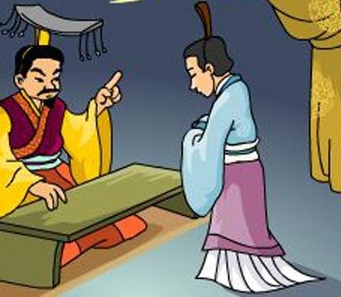
讀一讀第二和第三段 (注意對話語氣)
我是臣子，要向君主進行規勸，所以我說話的語氣比較恭敬有禮。
我是國君，所以說話的語氣比較有氣勢和威嚴。

Slide 26
於是乃朝諸縣令長七十二人，賞一人，誅一人，奮兵而出。
你認為賞字的意思是：❶獎賞 ❷欣賞
書P.52-單音節詞
第四段
語譯：
於是，齊威王召見全國七十二縣的縣長，獎賞一人，誅殺一人，又出兵奮力還擊侵犯齊國的敵人。

Slide 27
諸侯振驚，皆還齊侵地。威行三十六年。
通假字：
振=震
語譯：
各諸侯都大為震驚，紛紛將侵佔的土地還給齊國。齊威王的聲威一直維持了三十六年。

Slide 28
書P.52
文言字詞：
之

Slide 29
學習室
你們知道「之」字的意思嗎？
用作助詞
相當於常用的「的」字。
人之初，性本善。
是「的」的意思。
用作第三人稱代詞
等於他、她、牠或它。
學而時習之，不亦説乎？
是「它」(知識) 的意思。

Slide 30
書P.52
練習室
讀一讀下面句子，想一想句子裏的「之」字表示甚麼意思。
齊威王之時，喜隱，好為淫樂
長夜之飲。
「之」的意思
的
「之」的用法
用作助詞

Slide 31
書P.52
讀一讀下面句子，想一想句子裏的「之」字表示甚麼意思。
淳于髡説之以隱。
「之」的意思
他
「之」的用法
用作代詞

Slide 32
書P.52
讀一讀下面句子，想一想句子裏的「之」字表示甚麼意思。
國中有大鳥，止王之庭，三年
不蜚又不鳴，王知此鳥何也？
「之」的意思
的
「之」的用法
用作助詞

Slide 33
P.50 (思考與討論) 全文翻譯
齊威王當國君的時候，喜歡聽一些拐彎抹角、近似謎
語之類的話，他無節制地一天到晚飲酒，(1)沉迷享樂，不理朝政，把國家全都交給大臣去辦。幾年下來，百官
都(2)荒廢政務，國家(3)一片混亂。其他諸侯一起侵略
齊國，國家將要在旦夕之間滅亡。可是，左右的大臣都不敢(4)規勸，使他改正過失。
有個叫淳于髡的大臣，用隱語的方式勸齊威王說：「我國
有一隻大鳥，整天棲息在大王的庭院裏，三年來(5)不飛也不叫，大王知道這隻大鳥為甚麼會這樣呢？」

Slide 34
齊威王說：「這隻大鳥不飛就算了，如果一
飛，(6)一下子就可以沖破青天，直上雲霄；
這隻大鳥不鳴叫就算了，如果一鳴叫，一定聲勢
驚人。」
於是，齊威王召見全國七十二縣的縣長，獎
賞一人，誅殺一人，又出兵奮力還擊侵犯齊國的敵人。各諸侯都(7)大為震驚，紛紛將侵佔的土地還給齊國。齊威王的聲威一直維持了三十
六年。

Slide 35
說一說：齊威王和淳于髡的性格特點
事件 | 齊威王的性格 | 淳于髡的性格
齊威王喜歡聽一些拐彎抺角、近似謎語的話。 | 自尊心強
齊威王一聽到淳于髡的隱喻，便知道對方在規勸自己不可沉迷玩樂。 | 領悟力強
齊威王聽淳于髡的規勸後，發憤圖強，使國家強盛起來。 | 知錯能改
淳于髡利用隱語來規勸齊威王。 |  | 聰明、 不畏權勢

Slide 36
淳于髡用隱語的方式規勸齊威王，你覺得這種方式有甚麼優點和缺點？
優點：
很婉轉，能顧及對方的感受，不會得罪對方，。
缺點：
話語過於含蓄，對方有可能會不明白話語表達背後的含義。
思考：如果你發覺長輩有事情做得不好的時
候，你會怎樣做呢？

Slide 37
淳于髡說之以隱
《一鳴驚人》是講述戰國時期，齊國大臣( )以( )的方式來規勸國君( )的故事。
隱=隱語
淳于髡
隱語
隱語是指不要把想說的意思明說出來，而是用其他的言辭來暗示，類似後世的謎語。
齊威王
淳 (音：純)
于 (音：於)
髡 (音：坤)

Slide 38
總結 課文內容
( )當國君時，終日( )作樂而不理( ) ，國家危在旦夕，於是淳于髡用( )的方式來( )齊威王，最後齊威王整頓朝政，並還擊侵犯齊國的敵人，他的聲威一直維持了( )年。
齊威王
飲酒
朝政
規勸
隱語
三十六

Slide 39
P.52 多元學習角《史記》中的成語 課堂筆記
勾踐
趙高
商鞅
季布

